Slide 1

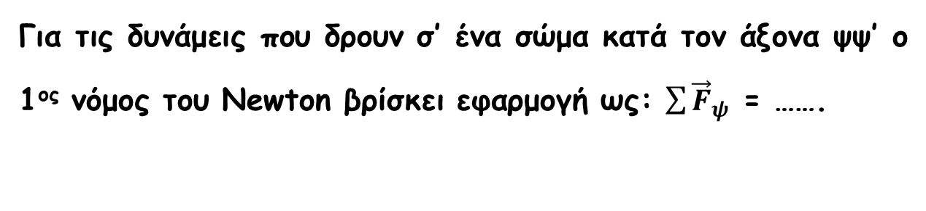
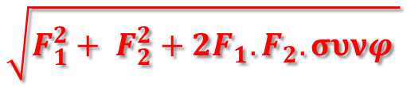
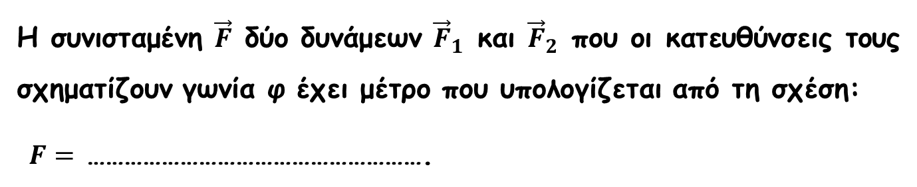

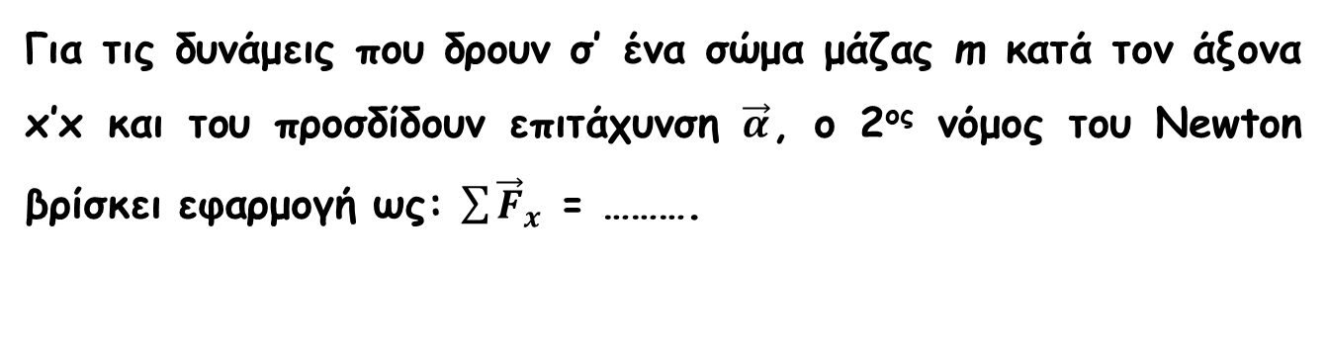
Ας θυμηθούμε…
Για τις δυνάμεις που δρουν σ’ ένα σώμα κατά τον άξονα ψψ’ ο 1^{ος} νόμος του Newton βρίσκει εφαρμογή ως: $\sum{{\vec{F}}_{ψ}}$ = …….
0
Για τις δυνάμεις που δρουν σ’ ένα σώμα μάζας m κατά τον άξονα x’x και του προσδίδουν επιτάχυνση $\vec{α}$, ο 2^{ος} νόμος του Newton βρίσκει εφαρμογή ως: $\sum{{\vec{F}}_{x}}$ = ……….
m.$\vec{α}$
Η συνισταμένη $\vec{F}$ δύο δυνάμεων ${\vec{F}}_{1}$ και ${\vec{F}}_{2}$ που οι κατευθύνσεις τους σχηματίζουν γωνία φ έχει μέτρο που υπολογίζεται από τη σχέση:
$F=$ ……………………………………………….
$$\sqrt{F_{1}^{2}+ F_{2}^{2}+2F_{1}.F_{2}.συνφ }$$

Slide 2
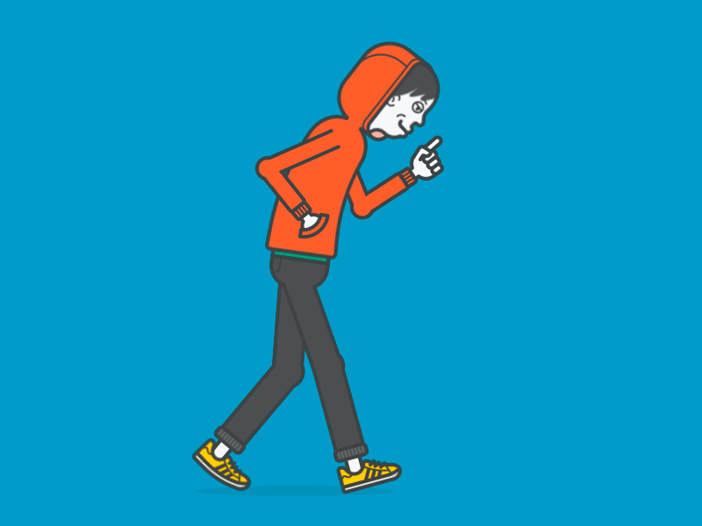
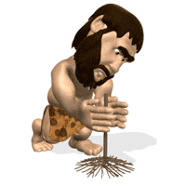
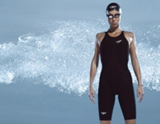
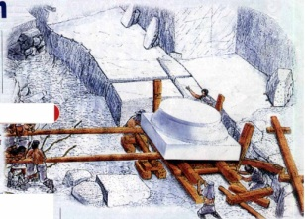
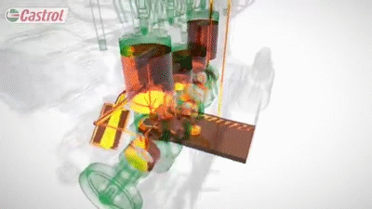
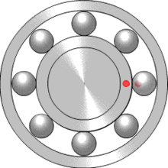
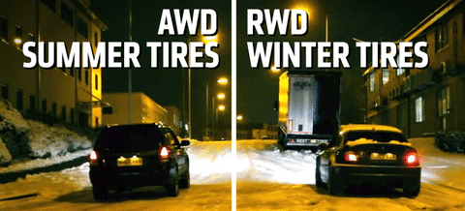
Πώς καταφέρνουμε να περπατάμε;
Πώς ο άνθρωπος καταφέρνει ν’ ανάψει φωτιά τρίβοντας ξύλα;
Γιατί οι κολυμβητές προτιμούν τα μαγιό της νέας τεχνολογίας;
Τι δυσκόλεψε την μεταφορά των μαρμάρων του Παρθενώνα από την Πεντέλη;
Γιατί χρησιμοποιούμε λάδι στους κινητήρες;
Γιατί χρησιμοποιούνται μπίλιες στα ρουλεμάν;
Γιατί χρησιμοποιούμε διαφορετικά λάστιχα για το χιόνι;
Όλες οι ερωτήσεις και δεκάδες άλλες παρόμοιες, έχουν μια κοινή απάντηση

Slide 3
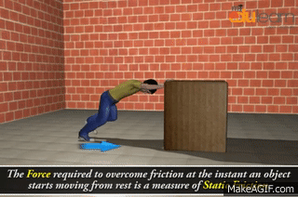
Η Τριβή

Slide 4

Πείραμα Γαλιλαίου (των κεκλιμένων επιπέδων)
Ο Γαλιλαίος ισχυρίστηκε ότι αν δεν υπάρχει επέμβαση σε κινούμενο σώμα, αυτό θα συνεχίσει να κινείται για πάντα σε ευθεία γραμμή.
Για επιβεβαίωση προχώρησε στο πείραμα των δύο κεκλιμένων επιπέδων.
Τοποθέτησε δύο λεία κεκλιμένα επίπεδα το ένα απέναντι στο άλλο.
Αφήνοντας μια σφαίρα να κυλήσει προς τα κάτω από την κορυφή του ενός επιπέδου, παρατηρούσε ότι έφτανε στο άλλο επίπεδο σχεδόν στο ίδιο ύψος.
Το μόνο που εμπόδιζε τη σφαίρα να φτάσει ακριβώς στο ίδιο ύψος ήταν η τριβή.
Μειώνοντας συνεχώς την κλίση του δευτέρου επιπέδου διαπίστωνε ότι η σφαίρα έφτανε στο ίδιο (σχεδόν) ύψος, κάνοντας όμως μεγαλύτερη διαδρομή κάθε φορά.

Slide 10
Συνεπώς, αν υπάρχει ένα «απείρου μήκους» οριζόντιο επίπεδο, η σφαίρα θα κινείται συνεχώς προσπαθώντας να φτάσει στο αρχικό ύψος, χωρίς βέβαια να καταφέρει ποτέ να φτάσει εκεί.

Slide 11

Δηλαδή, τι είναι η Τριβή;
Είναι μια δύναμη από επαφή και μπορεί να αναπτυχθεί ανάμεσα σε δύο σώματα ανεξάρτητα αν είναι στερεά, υγρά ή αέρια.
Η Τριβή είναι δύναμη αντίστασης που εκδηλώνεται ενάντια σε οποιαδήποτε μετακίνηση μερών του ίδιου σώματος ή στην σχετική κίνηση δύο σωμάτων που οι επιφάνειές τους εφάπτονται.

Slide 12
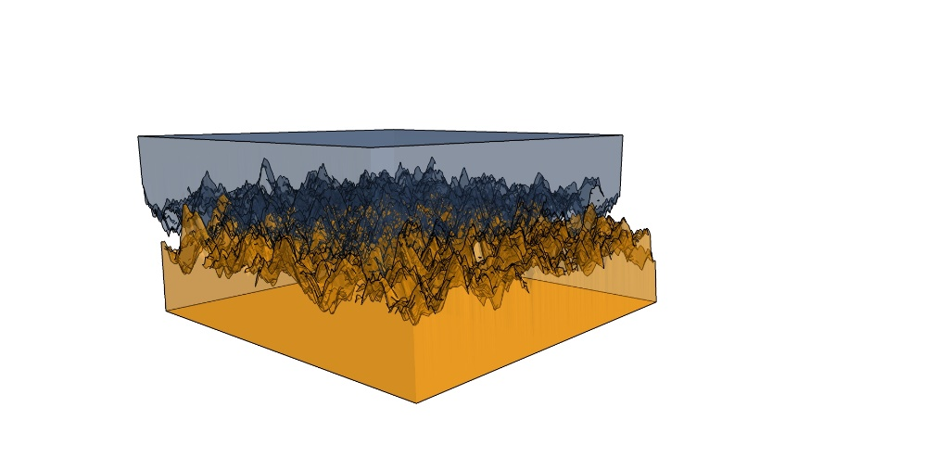
Ποια είναι η αιτία αυτής της δύναμης που τη λέμε Τριβή;
Όσο λεία κι αν φαίνεται η επιφάνεια ενός στερεού, είναι γεμάτη από προεξοχές και κοιλότητες. Έτσι, όταν δύο στερεά αρχίσουν να κινούνται το ένα ως προς το άλλο, οι ανωμαλίες των επιφανειών εμπλέκονται μεταξύ τους.
Δηλαδή, η Τριβή αναπτύσσεται ανάμεσα σε δύο στερεά σώματα λίγο πριν αυτά αρχίσουν να κινούνται, αλλά και κατά τη διάρκεια της κίνησης του ενός ως προς το άλλο.

Slide 13
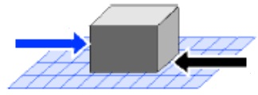
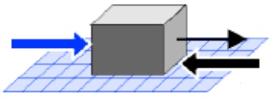
Θα ασχοληθούμε με
δύο είδη Τριβής ανάμεσα σε στερεά σώματα.
δύναμη που δρα
τη Στατική Τριβή
την Τριβή Ολίσθησης
στατική τριβή
το σώμα δεν κινείται
δύναμη που δρα
φορά κίνησης
τριβή ολίσθησης
το σώμα κινείται

Slide 14
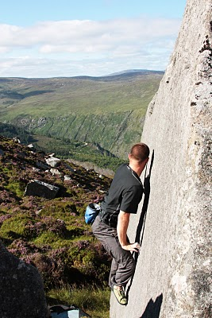
Στατική Τριβή
Dave Flanagan

Slide 15






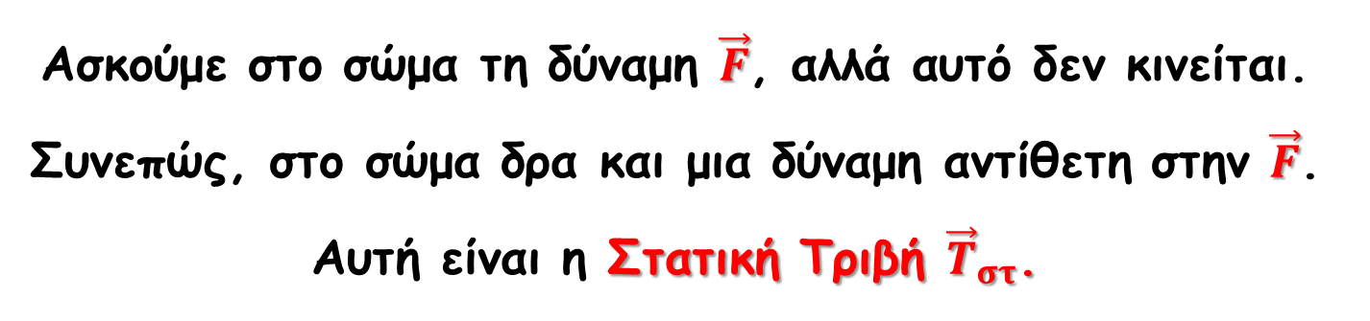
Γίνεται, να ασκήσουμε μια δύναμη σ’ ένα σώμα κι αυτό να μη κινηθεί;
Και βέβαια γίνεται. Ας το μελετήσουμε.
Ασκούμε στο σώμα τη δύναμη $\vec{F}$, αλλά αυτό δεν κινείται.
Συνεπώς, στο σώμα δρα και μια δύναμη αντίθετη στην $\vec{F}$.
Αυτή είναι η Στατική Τριβή ${\vec{Τ}}_{στ}$.

Slide 16



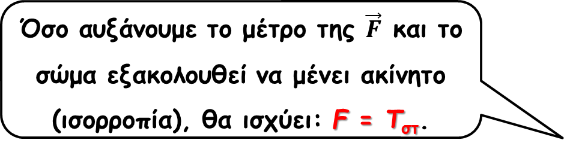
Όσο αυξάνουμε το μέτρο της $\vec{F}$ και το σώμα εξακολουθεί να μένει ακίνητο (ισορροπία), θα ισχύει: F = T_{στ}.
$\vec{T}$_{στ}
$$\vec{F}$$
Τη στιγμή που (οριακά) είναι έτοιμο το σώμα να ξεκινήσει να ολισθαίνει, η Στατική Τριβή παίρνει τη μέγιστη τιμή της και τότε λέγεται Οριακή Τριβή (T_{ορ}).
$$\vec{w}$$
Το μέτρο της Οριακής Τριβής πειραματικά προκύπτει από τη σχέση
Τ_{ορ} = Τ_{στ,max} = μ_{στ}.Ν
όπου μ_{στ} ο συντελεστής στατικής τριβής, που εξαρτάται από το είδος (φύση) των επιφανειών που έρχονται σ’ επαφή.

Slide 17
Πειραματικά προκύπτει ότι το μέτρο της στατικής τριβής που μπορεί να ασκηθεί σ’ ένα σώμα
δεν έχει σταθερή τιμή, αλλά μπορεί να πάρει τιμές
μέσα στην περιοχή (0, Τ_{στ,max}].
είναι ανεξάρτητο από το εμβαδόν της επιφάνειας
επαφής.
εξαρτάται από τη φύση των επιφανειών που έρχονται
σ’ επαφή.
εξαρτάται από την κάθετη δύναμη που ασκείται στο
σώμα από το επίπεδο επαφής.

Slide 18
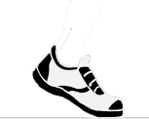




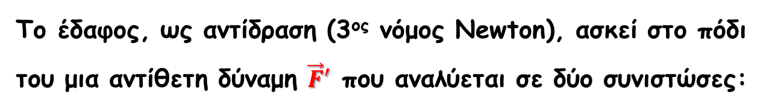
Πώς εμφανίζεται η Στατική Τριβή στο περπάτημα ή στο τρέξιμο;
Ο δρομέας ασκεί στο έδαφος τη δύναμη $\vec{F}$.
Το έδαφος, ως αντίδραση (3^{ος} νόμος Newton), ασκεί στο πόδι του μια αντίθετη δύναμη ${\vec{F}}^{′}$ που αναλύεται σε δύο συνιστώσες:
την κάθετη δύναμη $\vec{N}$ και τη στατική τριβή ${\vec{Τ}}_{στ}$.
Η στατική τριβή εμποδίζει το πόδι να γλιστρίσει προς τα πίσω και ουσιαστικά είναι η δύναμη λόγω της οποίας μπορούμε να περπατάμε.

Slide 19
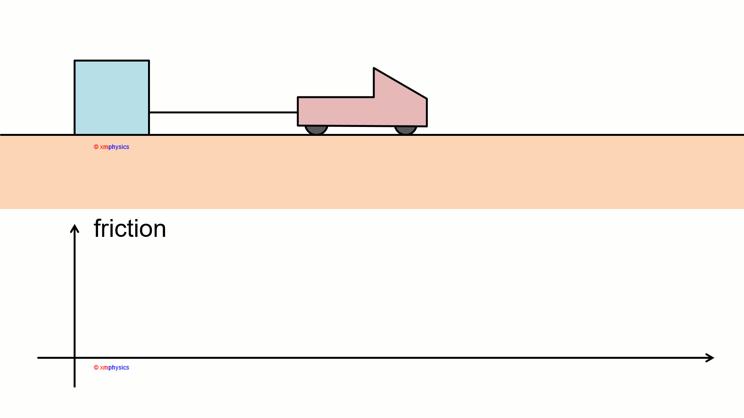
Τριβή Ολίσθησης
Τριβή

Slide 20
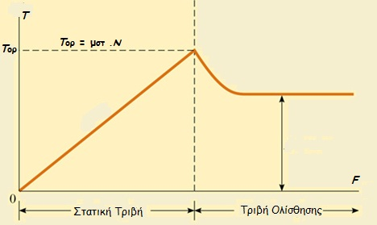
Τώρα, η δύναμη της τριβής που αντιστέκεται στην ολίσθηση είναι μικρότερη από την Οριακή Τριβή και ονομάζεται Τριβή Ολίσθησης (Τ_{ολ}).
Τι θα συμβεί από τη στιγμή που αρχίσει το σώμα να ολισθαίνει;
Γραφική μεταβολή της Τριβής
Τ_{στ} = F
κίνηση
ακινησία
Τ_{ολ} = μ_{ολ}.Ν
_{(ασκούμενη)}

Slide 21
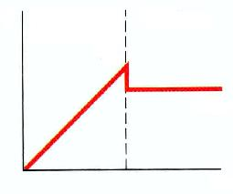





Σχετικά με την Τριβή Ολίσθησης
Για να ξεκινήσει η ολίσθηση του σώματος πρέπει να ξεπεραστεί
η Oριακή Τριβή.
Πειραματικά αποτελέσματα έχουν δείξει ότι η τριβή ολίσθησης δρα πάντα με φορά αντίθετη από τη φορά της σχετικής ταχύτητας του σώματος.
Τ
$$\vec{N}$$
φορά κίνησης
Τ_{ορ}
$$\vec{F}$$
Τ_{ολ}
$$\vec{T}ολ$$
F
$$\vec{w}$$
F ≥ T_{ολ}

Slide 22
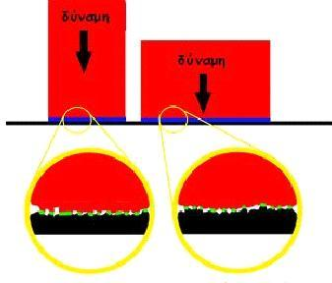
Το μέτρο της τριβής ολίσθησης που ασκείται σ’ ένα σώμα
είναι ανεξάρτητο του εμβαδού της επιφάνειας επαφής. Αν η συνολική μάζα του σώματος που σύρεται είναι σταθερή, απαιτείται η ίδια δύναμη για να ξεπεραστεί η τριβή, έστω κι αν μεγαλώσει η επιφάνεια επαφής. Αλλάζοντας το μέγεθος των επιφανειών που έρχονται σ’ επαφή δεν αλλάζει το μέτρο της τριβής.
F
F

Slide 23
είναι ανεξάρτητο από την ταχύτητα του σώματος,
υ₁
υ₂
F
F
είναι ανεξάρτητο από τη θερμοκρασία των επιφανειών που έρχονται σε επαφή,
F
F
(εννοείται, ότι δεν συμβαίνει κάποια χημική αλλοίωση ή μηχανική αλλαγή, λόγω της αύξησης της ταχύτητας ή της θερμοκρασίας).

Slide 24
εξαρτάται από τη φύση των επιφανειών που βρίσκονται σε επαφή,
είναι ανάλογο της κάθετης δύναμης που ασκείται στο σώμα από το επίπεδο επαφής.
Αυτές οι δύο εξαρτήσεις της τριβής εμφανίζονται μέσα από το νόμο της Τριβής
Τ_{ολ} = μ_{ολ}.Ν
όπου μ_{ολ} ο συντελεστής τριβής ολίσθησης, που εξαρτάται από το είδος (φύση) των επιφανειών που έρχονται σ’ επαφή, δηλαδή,
μ_{ολ} =
24

Slide 25
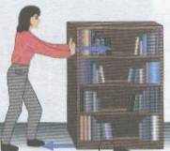
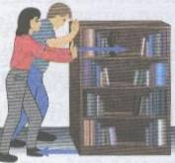
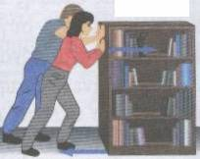
Συνοπτικά όσα μελετήσαμε
Η δύναμη που βάζει η κοπέλα είναι μικρότερη από τη μέγιστη τιμή της στατικής τριβής.
Το σώμα ακίνητο.
Τώρα η συνισταμένη δύναμη είναι μεγαλύτερη της τριβής, που είναι τριβή ολίσθησης (Τ_{ολ}). Το σώμα κινείται με σταθερή ταχύτητα ή με μεταβαλλόμενη κίνηση.
Η κοπέλα και ο φίλος της έχουν συνισταμένη δύναμη ίση με Τ_{σ,max}, αλλά το σώμα εξακολουθεί να παραμένει ακίνητο.
Τ_{στ} < μ_{στ}.N
Τ_{στ,max} = μ_{στ}.N
Τ_{ολ} = μ_{ολ}.N
25

Slide 26
Οι τιμές των συντελεστών της στατικής τριβής μ_{στ} και της τριβής ολίσθησης μ_{ολ} είναι διαφορετικές, αλλά θα τις θεωρούμε ίσες στα προβλήματα, εκτός αν δίνεται διαφορετικά. Οι συντελεστές δεν έχουν μονάδα μέτρησης.
Φύση εφαπτόμενων επιφανειών | μ_{στ} | μ_{ολ}
Χάλυβας με χάλυβα | 0,74 | 0,57
Λάστιχο με μπετόν | 1 | 0,8
Γυαλί με γυαλί | 0,94 | 0,4
Λάστιχο με στεγνό δρόμο | 0,9 | 0,8
Λάστιχο με βρεγμένο δρόμο | 0,8 | 0,7
Πάγος με πάγο | 0,1 | 0,03
Λάστιχο σε λάστιχο | 1,16
Αλουμίνιο σε αλουμίνιο | 1.05 - 1.35 | 1.4
Χαλκός σε χυτοσίδηρο | 1.05 | 0.29

Slide 27
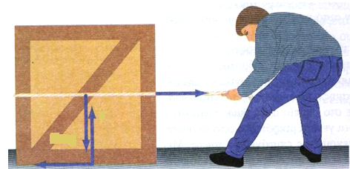


Μελέτη της κίνησης σώματος στο οποίο ασκείται τριβή
y
Ν
x'
T_{στ}
F
x
$$F$$
w
$$Ν$$
y'
w=m.g
T_{στ}
Η ελάχιστη δύναμη που πρέπει να ασκήσει ο εργάτης για να είναι έτοιμο ν’ αρχίσει να κινείται το κιβώτιο είναι ίση με τη μέγιστη δύναμη της στατικής τριβής (Τ_{ορ}).
Όταν το κιβώτιο αρχίσει να κινείται, η στατική τριβή γίνεται τριβή ολίσθησης (Τ_{ολ}) που έχει μικρότερο μέτρο από τη Τ_{σ,max}.
27

Slide 28
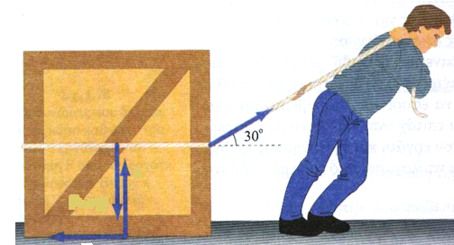
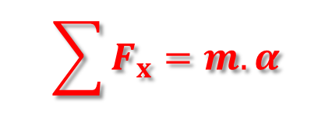
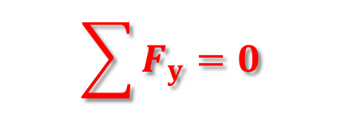
y
F
Ν
F
F_{y}
Ν
30⁰
x'
T_{ολ}
F_{x}
x
w=m.g
Τ_{ολ}
w
$$\sum{F_{x}=m.α}$$
y'
F.συν30 – Τ_{ολ} = m.α
(1)
$$\sum{F_{y}=0}$$
N + F.ημ30 – m.g = 0
(2)
Η επίλυση των εξισώσεων (1), (2), (3) με πιθανή (επιπλέον) χρήση των εξισώσεων της Κινητικής οδηγεί στην εύρεση των ζητουμένων.
Τ_{ολ} = μ_{ολ}. N
(3)
28

Slide 29
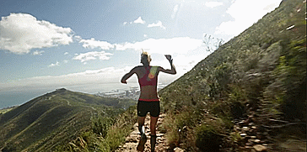
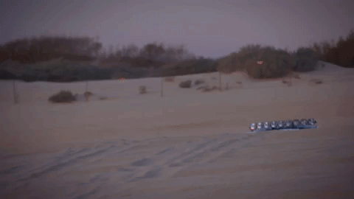
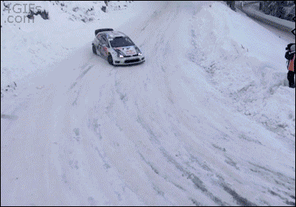
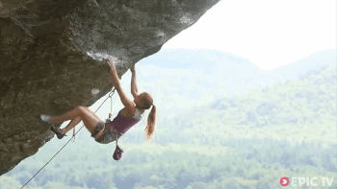
Η αύξηση της τριβής μπορεί να είναι ένας χρήσιμος παράγοντας
στο περπάτημα ή στο τρέξιμο σε ανώμαλο δρόμο,
στην οδήγηση «εκτός δρόμου»,
στο περπάτημα ή στην οδήγηση σε παγωμένη επιφάνεια,
στην αναρρίχηση.
29

Slide 30
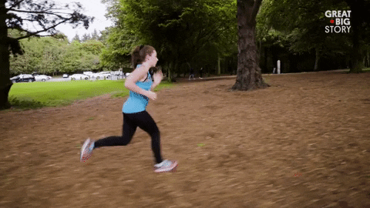
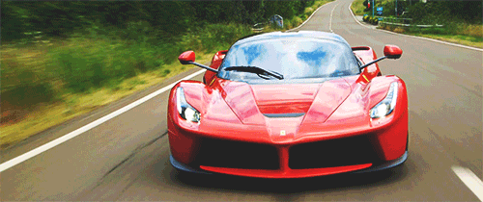
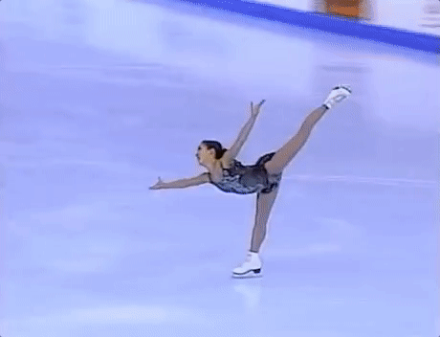
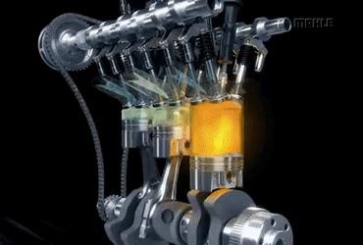
Η ελάττωση της τριβής μπορεί να είναι ένας χρήσιμος παράγοντας
στο περπάτημα ή στο τρέξιμο σε ομαλό δρόμο,
στη γρήγορη οδήγηση,
στην παγοδρομία ή τη χιονοδρομία,
στην λειτουργία μιας μηχανής.
30

Slide 31
Παρακάτω δίνονται μερικές διευθύνσεις όπου μπορείτε να βρείτε αναρτήσεις για το θέμα « Τριβή ».
Από την ιστοσελίδα του Ανδρέα Ι. Κασσέτα εδώ.
Ένα εκπαιδευτικό σενάριο από την ιστοσελίδα του Ηλία Σιτσανλή εδώ και εδώ.
« Μερικοί μύθοι για την Τριβή », από τον Διονύση Μάργαρη εδώ.
« Μερικοί μύθοι για την Τριβή », από τον Νίκο Ανδρεάδη εδώ.
Παρουσίαση ppt με τις παλαιότερες και νεότερες απόψεις για την Τριβή, από τον Αναστάσιο Νέζη εδώ.
Παρουσίαση ppt (αγγλικά) από το NYU εδώ.
Διαδικτυακή παρουσίαση θεωρίας από τον Σταύρο Λουβερδή εδώ.
Μελέτη κίνησης σώματος (πώς δουλεύουμε για την λύση άσκησης Δυναμικής) εδώ.
Ερωτήσεις στην Τριβή από τον Βαγγέλη Κουντούρη εδώ.
Πολλές ερωτήσεις και ασκήσεις από το «Υλικό Φυσικής – Χημείας» εδώ.

Slide 32
Ερωτήσεις στην « Τριβή » με το πρόγραμμα Hot Potatoes
30 Ερωτήσεις Πολλαπλής Επιλογής εδώ

Slide 33
Ερωτήσεις από το βιβλίο
(από σελ. 151)

Slide 34
7. Ένα κιβώτιο βρίσκεται σε οριζόντιο δάπεδο και ηρεμεί. Για να ξεκινήσει το κιβώτιο απαιτείται να ασκηθεί σ' αυτό μια δύναμη οποιασδήποτε τιμής. Συμφωνείτε με την άποψη αυτή;
8. H τριβή ολίσθησης που δέχεται ένα σώμα είναι δύναμη επαφής ή δύναμη από απόσταση;
9. Από ποιους παράγοντες εξαρτάται η δύναμη τριβής ολίσθησης που δέχεται ένα σώμα;
10. Με ποιο τρόπο μπορούμε να ελαττώσουμε τις δυνάμεις τριβής μεταξύ δύο σωμάτων;

Slide 35
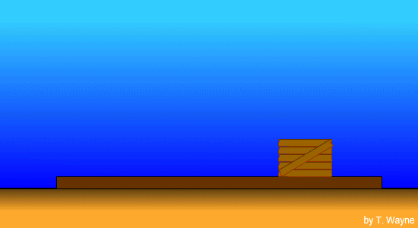
15. Ένα κιβώτιο ισορροπεί πάνω σε κεκλιμένο επίπεδο. Να αναλύσετε τις δυνάμεις και να γράψετε τη συνθήκη ισορροπίας.
Δείτε και αυτό:
Όταν η γωνία πάρει αυτή την τιμή, το κιβώτιο αρχίζει να κινείται με σταθερή ταχύτητα.
μ_{ολ} = εφθ
18. Ένα αερόστατο αιωρείται σε σταθερό ύψος. Τι μπορούμε να πούμε για τις δυνάμεις που ασκούνται σ’ αυτό και τη συνισταμένη τους;

Slide 36

30. Ένα αντικείμενο σύρεται όπως φαίνεται στην εικόνα, με την επίδραση δύναμης F. To αντικείμενο αποκτά επιτάχυνση α. Av στο αντικείμενο ασκηθεί δύναμη 2F αυτό αποκτά επιτάχυνση 2α.
Ποια από τις παρακάτω προτάσεις είναι σωστή;
Α. Στο σώμα ασκείται τριβή. Β. Στο σώμα δεν ασκείται τριβή.
Γ. F - T = m.α. Δ. Τίποτα από τα παραπάνω.

Slide 37
37. Ένα σώμα που ηρεμεί σε κεκλιμένο επίπεδο, σπρώχνεται και κατεβαίνει με σταθερή ταχύτητα. Να χαρακτηρίσετε με το γράμμα (Σ) τις σωστές και με το γράμμα (Λ) τις λανθασμένες προτάσεις:
Α. H συνισταμένη των δυνάμεων που δέχεται το σώμα είναι μηδέν.
Β. To σώμα δεν δέχεται δύναμη τριβής.
Γ. To σώμα έχει σταθερή επιτάχυνση, διάφορη του μηδενός.
Σ
Λ
Λ

Slide 38
Ασκήσεις από το βιβλίο
(από σελ. 157)
38

Slide 39
11. Μια φορητή ντουλάπα έχει συνολικό βάρος 250Ν και μετακινείται με σταθερή ταχύτητα, όταν ασκείται σ' αυτή οριζόντια δύναμη 120Ν.
Α. Να υπολογίσετε τον συντελεστή τριβής μεταξύ πατώματος και ντουλάπας.
Β. Av αδειάσουμε την ντουλάπα ώστε να μειωθεί το βάρος της στα 160Ν, πόση οριζόντια δύναμη πρέπει να ασκήσουμε για να κινηθεί με σταθερή ταχύτητα;
μ = 0,48, 76,8Ν

Slide 40
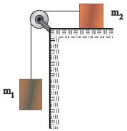
*12. Τα σώματα της εικόνας έχουν μάζες m₁ = 8kg και m₂ = 12kg. O συντελεστής τριβής του σώματος μάζας m₂ με το δάπεδο είναι 0,25. To σύστημα αφήνεται ελεύθερο να κινηθεί.
Α. Να σχεδιάσετε τις δυνάμεις που δέχεται κάθε σώμα.
Β. Να εφαρμόσετε το θεμελιώδη νόμο της Μηχανικής για κάθε σώμα.
Γ. Να υπολογίσετε την τιμή της επιτάχυνσης με την οποία κινείται κάθε σώμα. Δίνεται: g = 10m/s².
2,5m/s²

Slide 41
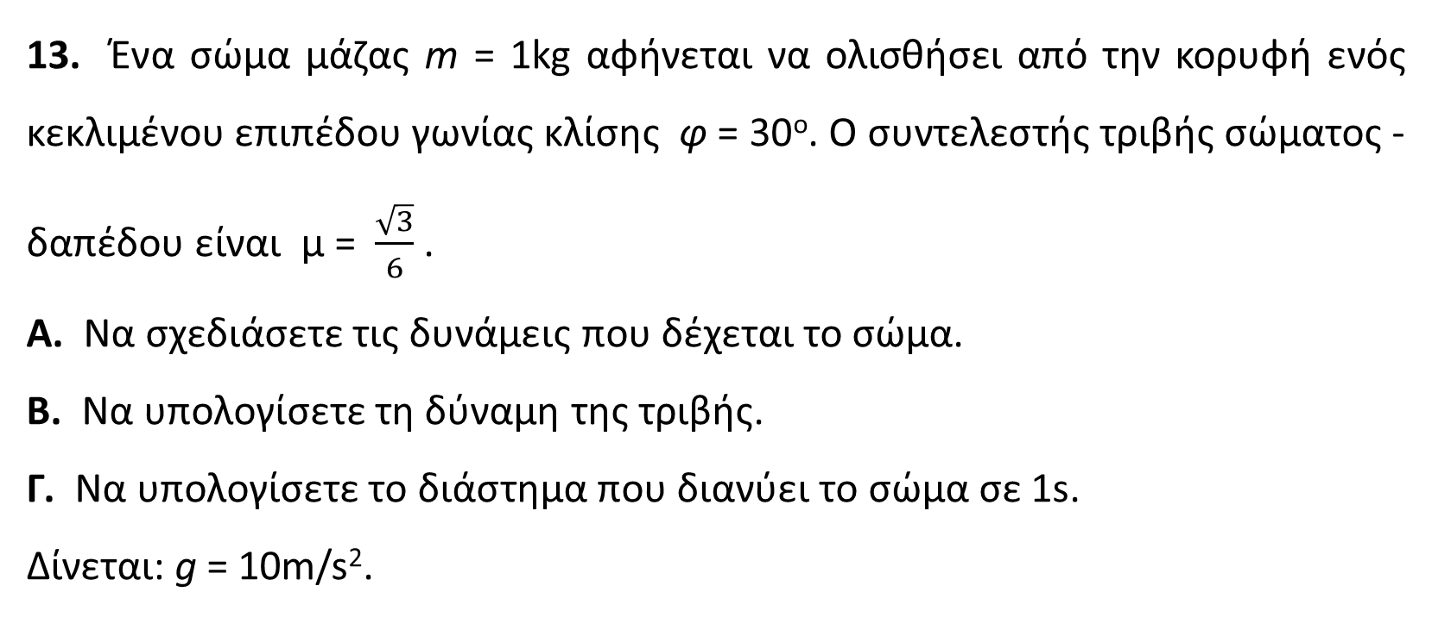
13. Ένα σώμα μάζας m = 1kg αφήνεται να ολισθήσει από την κορυφή ενός κεκλιμένου επιπέδου γωνίας κλίσης φ = 30^{ο}. O συντελεστής τριβής σώματος - δαπέδου είναι μ = $\frac{\sqrt{3}}{6}$ .
Α. Να σχεδιάσετε τις δυνάμεις που δέχεται το σώμα.
Β. Να υπολογίσετε τη δύναμη της τριβής.
Γ. Να υπολογίσετε το διάστημα που διανύει το σώμα σε 1s.
Δίνεται: g = 10m/s².
2,5Ν
1,25m

Slide 42
Ερωτήσεις εκτός του βιβλίου

Slide 43
1. Ένα σώμα κινείται σε οριζόντιο επίπεδο. Η μοναδική δύναμη που δρα στο σώμα κατά τη διεύθυνση της κίνησής του είναι η τριβή ολίσθησης. Τότε το σώμα θα κινείται
α. με ευθύγραμμη ομαλή κίνηση.
β. με ευθύγραμμη ομαλά επιταχυνόμενη κίνηση.
γ. με ευθύγραμμη ομαλά επιβραδυνόμενη κίνηση.
δ. με σταθερή ταχύτητα.

Slide 44
2. Δύο σώματα Κ και Λ κινούνται στο ίδιο δάπεδο με το οποίο παρουσιάζουν τον ίδιο συντελεστή τριβής και έχουν το ίδιο βάρος. Αν το σώμα Κ κινείται με μεγαλύτερη ταχύτητα από το Λ, τότε για την τριβή ολίσθησης που δέχεται κάθε σώμα θα ισχύει
α. T_{K} = T_{Λ}. β. T_{K} ≠ T_{Λ}. γ. T_{K} < T_{Λ}. δ. T_{K} > T_{Λ}.

Slide 45

m
m
3. Ένα σώμα με σχήμα ορθογώνιο παραλληλεπίπεδο που έχει μάζα m, όταν τοποθετείται με τη μεγάλη του πλευρά πάνω σε μια κεκλιμένη επιφάνεια παραμένει ακίνητο, ενώ όταν τοποθετείται με τη μικρή του πλευρά ολισθαίνει προς τα κάτω.
Η πιθανότερη εξήγηση του φαινομένου είναι ότι
α. το σώμα πάντα ολισθαίνει πιο εύκολα, όταν τοποθετείται όπως στη δεύτερη περίπτωση.
β. η δύναμη της τριβής είναι μικρότερη στη δεύτερη περίπτωση, γιατί η επιφάνεια είναι μικρότερη.
γ. η κάθετη στην επιφάνεια αντίδραση από το επίπεδο είναι μικρότερη στη δεύτερη περίπτωση.
δ. η μικρή πλευρά του σώματος είναι περισσότερο λεία από τη μεγάλη.

Slide 46
4. Ένα τούβλο ολισθαίνει πάνω σε μια οριζόντια επιφάνεια. Ποιο από τα παρακάτω έχει ως αποτέλεσμα την αύξηση της τριβής ολίσθησης;
α. Η αύξηση του εμβαδού της πλευράς με την οποία ακουμπάει το τούβλο στην οριζόντια επιφάνεια.
β. Η ελάττωση του εμβαδού της πλευράς με την οποία ακουμπάει το τούβλο στην οριζόντια επιφάνεια.
γ. Η τοποθέτηση ενός δεύτερου τούβλου πάνω στο πρώτο.
δ. Η ελάττωση της μάζας του τούβλου.

Slide 47
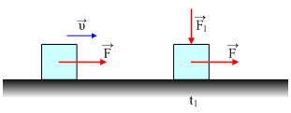
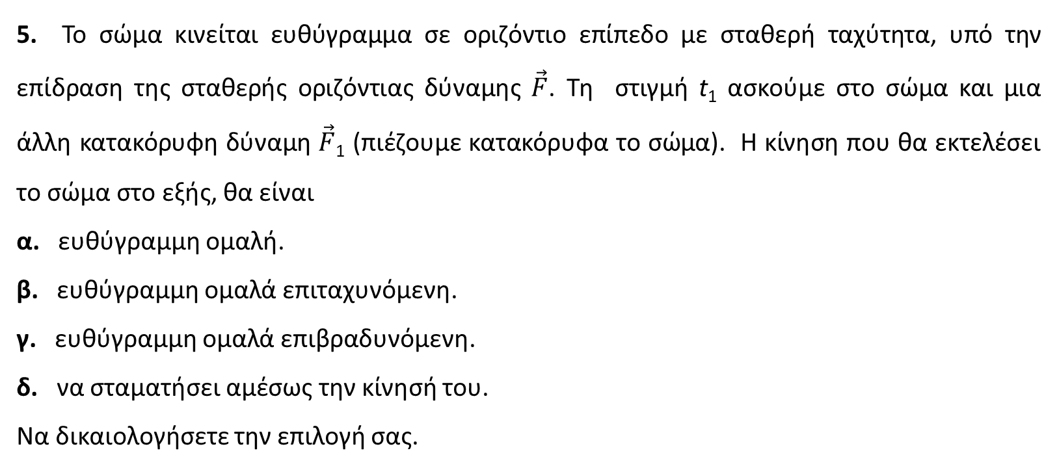
5. Το σώμα κινείται ευθύγραμμα σε οριζόντιο επίπεδο με σταθερή ταχύτητα, υπό την επίδραση της σταθερής οριζόντιας δύναμης $\vec{F}$. Τη στιγμή t₁ ασκούμε στο σώμα και μια άλλη κατακόρυφη δύναμη $\vec{F}$₁ (πιέζουμε κατακόρυφα το σώμα). Η κίνηση που θα εκτελέσει το σώμα στο εξής, θα είναι
α. ευθύγραμμη ομαλή.
β. ευθύγραμμη ομαλά επιταχυνόμενη.
γ. ευθύγραμμη ομαλά επιβραδυνόμενη.
δ. να σταματήσει αμέσως την κίνησή του.
Να δικαιολογήσετε την επιλογή σας.
του Δ. Μάργαρη από ylikonet

Slide 48
6. Α. Αφήνουμε ένα σώμα πάνω στο επίπεδο του σχήματος (α) και ηρεμεί. Αν αφήσουμε το ίδιο σώμα στο επίπεδο του σχήματος (β) αρχίζει να ολισθαίνει προς τα κάτω.
α. Η τριβή είναι ίδια και στις δύο περιπτώσεις.
β. Μεγαλύτερη τριβή ασκείται στο σώμα στο σχήμα (α).
γ. Μεγαλύτερη τριβή ασκείται στο σώμα στο σχήμα (β).
φ
φ
φ
(α)
(β)
(γ)
Β. Στο σχήμα (γ) το σώμα ολισθαίνει προς τα κάτω κατά μήκος του κεκλιμένου επιπέδου.
Το μέτρο της ασκούμενης τριβής δίνεται από τη σχέση:
α. Τ = μmg. β. Τ = μmg∙ημφ. γ. Τ = μmg∙συνφ.
Γ. Να δικαιολογήσετε τις απαντήσεις σας.

Slide 49
7. Να χαρακτηρίσετε τις παρακάτω προτάσεις με Σ αν είναι Σωστές ή με Λ αν είναι Λάθος.
α. Η τριβή ολίσθησης εξαρτάται από την ταχύτητα κίνησης του σώματος, όταν η ταχύτητα είναι μικρή. ( )
β. Όσο μεγαλύτερο είναι το εμβαδόν των τριβομένων επιφανειών, τόση μεγαλύτερη είναι η τριβή που εμφανίζεται. ( )
γ. Η στατική τριβή δεν έχει σταθερή τιμή. ( )
δ. Η οριακή τριβή είναι η μέγιστη τιμή της τριβής ολίσθησης. ( )
ε. Ο συντελεστής τριβής ολίσθησης έχει μονάδα μέτρησης το Νιούτον (Ν). ( )
στ. Η τιμή της τριβής ολίσθησης είναι μικρότερη από την τιμή της οριακής τριβής. ( )
Λ
Λ
Σ
Λ
Λ
Σ

Slide 50
Ασκήσεις εκτός του βιβλίου
50

Slide 51

1. Ένα κιβώτιο µάζας 10kg σύρεται υπό την επίδραση οριζόντιας δύναµης F σε οριζόντιο επίπεδο µε επιτάχυνση 4m/s². Αν ο συντελεστής τριβής ολίσθησης µεταξύ του κιβωτίου και του οριζοντίου επιπέδου είναι 0,2 , να υπολογίσετε:
α. Tην κάθετη δύναµη που ασκεί το οριζόντιο επίπεδο στο σώµα.
β. Το μέτρο της δύναµης F.
Δίνεται : g = 10m/s².
100Ν
60N

Slide 52
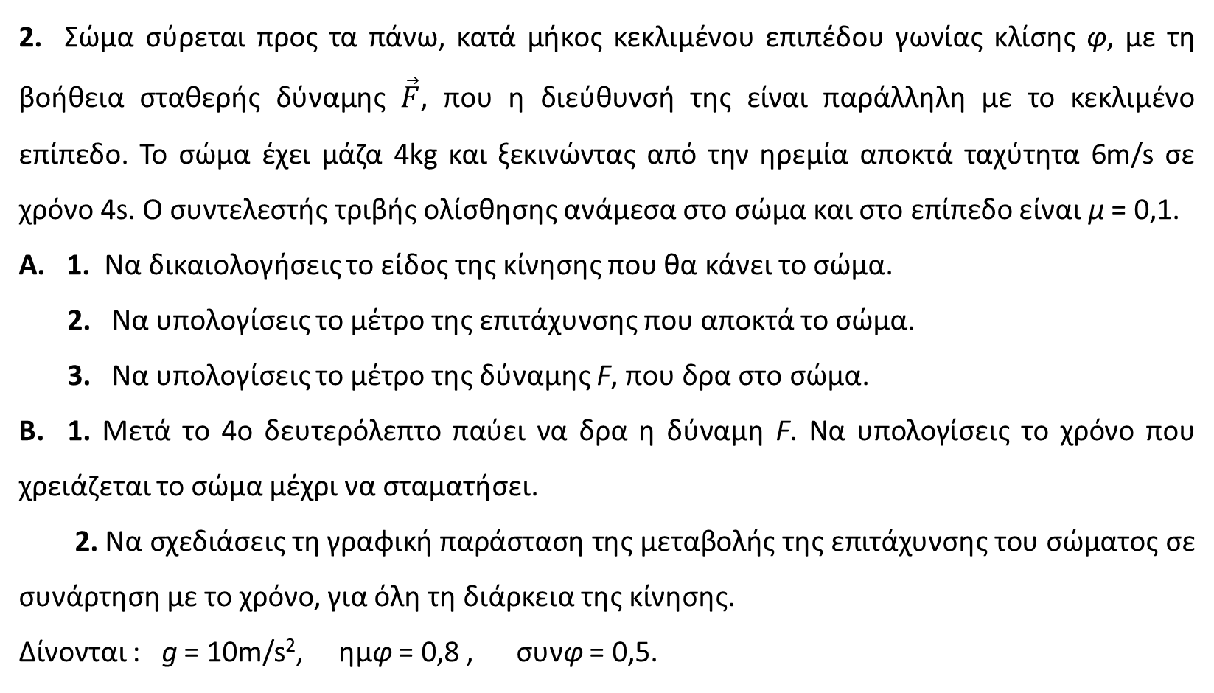
2. Σώμα σύρεται προς τα πάνω, κατά μήκος κεκλιμένου επιπέδου γωνίας κλίσης φ, με τη βοήθεια σταθερής δύναμης $\vec{F}$, που η διεύθυνσή της είναι παράλληλη με το κεκλιμένο επίπεδο. Το σώμα έχει μάζα 4kg και ξεκινώντας από την ηρεμία αποκτά ταχύτητα 6m/s σε χρόνο 4s. Ο συντελεστής τριβής ολίσθησης ανάμεσα στο σώμα και στο επίπεδο είναι μ = 0,1.
Α. 1. Να δικαιολογήσεις το είδος της κίνησης που θα κάνει το σώμα.
2. Να υπολογίσεις το μέτρο της επιτάχυνσης που αποκτά το σώμα.
3. Να υπολογίσεις το μέτρο της δύναμης F, που δρα στο σώμα.
Β. 1. Μετά το 4ο δευτερόλεπτο παύει να δρα η δύναμη F. Να υπολογίσεις το χρόνο που χρειάζεται το σώμα μέχρι να σταματήσει.
2. Να σχεδιάσεις τη γραφική παράσταση της μεταβολής της επιτάχυνσης του σώματος σε συνάρτηση με το χρόνο, για όλη τη διάρκεια της κίνησης.
Δίνονται : g = 10m/s², ημφ = 0,8 , συνφ = 0,5.
1,5m/s²
40N
0,7s

Slide 53
h
φ
3. Από την κορυφή κεκλιμένου επιπέδου που έχει ύψος h = 15m αφήνουμε ελεύθερο ένα σώμα (αμελητέων διαστάσεων) να ολισθήσει. Ο συντελεστής τριβής ολίσθησης μεταξύ σώματος και κεκλιμένου επιπέδου είναι μ = 0,5.
α. Να σχεδιάσεις τις δυνάμεις που δέχεται το σώμα σε μια τυχαία θέση της κίνησής του (στο κεκλιμένο επίπεδο) και να σημειώσεις ποιος ασκεί κάθε μία δύναμη.
β. Να υπολογίσεις την επιτάχυνση που θ’ αποκτήσει το σώμα κατά την παραπάνω κίνησή του.
γ. Να υπολογίσεις σε πόσο χρόνο και με τι ταχύτητα θα φτάσει το σώμα στη βάση του κεκλιμένου επιπέδου.
δ. Αν το σώμα παρουσιάζει τον ίδιο συντελεστή τριβής ολίσθησης με το οριζόντιο επίπεδο, πόσο διάστημα θα διανύσει στο οριζόντιο επίπεδο μέχρι να σταματήσει; (συνεχίζει με την ταχύτητα που έφτασε)
Δίνονται: g = 10m/s², ημφ = 0,6 , συνφ = 0,8.
2m/s²
5s, 10m/s
10m

Slide 54
4. Σώμα μάζας 5kg αφήνεται να ολισθήσει από την κορυφή κεκλιμένου επιπέδου γωνίας κλίσης 60^{ο}. Ο συντελεστής τριβής ολίσθησης ανάμεσα στις τριβόμενες επιφάνειες είναι 0,72.
α. Να αποδείξετε, ότι το σώμα θα ολισθήσει στο κεκλιμένο επίπεδο και δεν θα παραμείνει ακίνητο.
β. Να υπολογίσετε:
i) Την επιτάχυνση που θα αποκτήσει το σώμα.
ii) Tο χρόνο που θα κινηθεί μέχρι να φτάσει στη βάση. Το μήκος του κεκλιμένου επιπέδου είναι 3,6m.
iii) Την ταχύτητα που θα έχει όταν φτάσει στη βάση του κεκλιμένου επιπέδου.
Δίνονται : g = 10m/s² , ημ60 = 0,86, συν60 = 0,5.
(Εναλλακτικά: Μπορεί να δίνεται το ύψος από το έδαφος, απ' όπου αφήνεται, αντί το μήκος του επιπέδου).
w_{x} > T
5m/s²
1,2s
6m/s

Slide 55
F
5. Στο παραπάνω σχήμα φαίνεται κιβώτιο που έχει μάζα 10kg να ολισθαίνει προς τα πάνω, κατά μήκος κεκλιμένου επιπέδου γωνίας κλίσης 30⁰ με την επίδραση σταθερής δύναμης F, της οποίας η διεύθυνση είναι παράλληλη με το κεκλιμένο επίπεδο. Η τριβή που εμφανίζει το κιβώτιο με την επιφάνεια επαφής είναι 8,6Ν. Αν γνωρίζετε ότι το κιβώτιο ξεκινάει από κατάσταση ηρεμίας και διανύει απόσταση 50m σε χρόνο 5s, να υπολογίσετε:
α. την ταχύτητα που θα έχει αποκτήσει στο τέλος του χρόνου των 5s.
β. τη δύναμη που ασκεί το κεκλιμένο επίπεδο στο κιβώτιο.
γ. το συντελεστή τριβής ολίσθησης ανάμεσα στις τριβόμενες επιφάνειες.
δ. το μέτρο της δύναμης F.
Δίνεται: g = 10m/s² , ημφ = 0,5 , συνφ = 0,86.
20m/s
86N
0,1
98,6N

